Slide 1
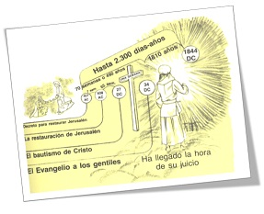
Los 2.300 Días:.
Simple Lógica.

Slide 2
La Visión de Daniel 8.
“En el año tercero del reinado del rey Belsasar me apareció una visión a mí, Daniel, …yo estaba en Susa, que es la capital del reino en la provincia de Elam;
vi, pues, en visión, estando junto al río Ulai”. Daniel 8:1,2.
¿Qué vio el profeta Daniel?

Slide 3
En esta visión se le muestran al profeta Daniel cuatro escenas y la explicación de la visión.
El carnero.
El macho cabrío.
El cuerno pequeño.
Los 2.300 días.
En esta presentación nos ocuparemos en el punto 4.

Slide 4
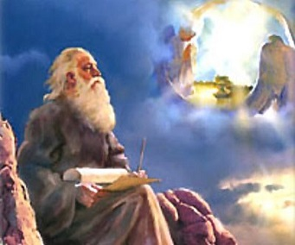
“Y él dijo: Hasta dos mil trescientas tardes y mañanas; luego
el santuario será purificado”.
Daniel 8:14.
Los 2.300 días pertenecen a la cuarta escena de la visión de Daniel 8
(Vers. 13 y 14).

Slide 5
¿Cuánto tiempo es 2.300 días?
En las profecías simbólicas de la Biblia un día equivale a un año. Principio que se establece en
Números 14:34 “Un año por cada día”; y Ezequiel 4:6. “Día por año, día por año te lo he dado”.
De manera que los 2.300 días son en realidad 2.300 años.

Slide 6
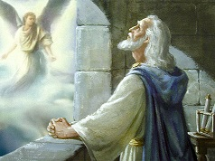
El ángel Gabriel fue comisionado para explicarle la visión a Daniel (8:16).
El ángel dijo que el santuario sería purificado (restaurado) después de 2.300 días (años).
Daniel esperaba que Jerusalén y su santuario asolado fueran restaurados al fin de los 70 años del cautiverio de los judíos en Babilonia. (Jeremías 25:12; 29:10).
6

Slide 7
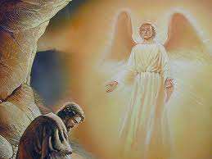
Daniel estaba pensando en el santuario terrenal, pero el ángel estaba hablando del Santuario Celestial.
La explicación del ángel fue interrumpida.
Según el mismo profeta: “Yo Daniel quedé quebrantado, … estaba espantado a causa de la visión, y no la entendía”. Daniel 8:27. Nótese que similar le ocurrió al profeta al comienzo de la explicación. Daniel 8:18.

Slide 8

Unos 13 años más tarde, cuando estaban a punto de cumplirse los 70 años del cautiverio,
el profeta, preocupado, ora a Dios por Jerusalén y su santuario asolado. Su oración ocupa la mayor parte del capítulo 9. (Vers. 4-19).
“Yo Daniel miré atentamente en los libros el número de los años de que habló Jehová al profeta Jeremías, que habían de cumplirse las desolaciones de Jerusalén en setenta años”. Daniel 9:2.
8

Slide 9
Pero la oración del profeta es interrumpida por el ángel Gabriel.
“Aún estaba hablando y orando, y confesando mi pecado y el pecado de mi pueblo Israel, y derramaba mi ruego delante de Jehová mi Dios por el monte santo de mi Dios;
aún estaba hablando en oración, cuando el varón Gabriel, a quien había visto en la visión al principio, volando con presteza, vino a mí como a la hora del sacrificio de la tarde”. Daniel 8:20,21.
9

Slide 10
¿Para qué vino el ángel Gabriel?
“Y me hizo entender, y habló conmigo, diciendo: Daniel, ahora he salido para darte sabiduría y entendimiento”. Daniel 9:22.
El ángel vino para continuar la explicación de la visión del capítulo 8 que quedó inconclusa unos 13 años atrás.
10

Slide 11
“Al principio de tus ruegos fue dada la orden, y yo he venido para enseñártela, porque tú eres muy amado. Entiende, pues, la orden, y entiende la visión”. Daniel 9:23.
Significa entonces que los 2300 días de Daniel 8:14 se pueden entender sólo a luz de lo revelado por el ángel en el capítulo 9.
11

Slide 12

El ángel continuó la explicación en el punto que se dio la interrupción.
“Setenta semanas están determinadas sobre tu pueblo y sobre tu santa ciudad, para terminar la prevaricación, y poner fin al pecado, y expiar la iniquidad, para traer la justicia perdurable, y sellar la visión y la profecía, y ungir al Santo de los santos”. Daniel 9:24.
“Chathak” palabra hebrea que significa cortar, determinar, decretar.
12

Slide 13
¿Cuánto tiempo son 70 semanas?
70 semanas de 7 días cada una equivalen a 490 días. Pero aplicando el principio día por año, 70 semanas (490 días) son en realidad 490 años.
13

Slide 14
Lo que el ángel Gabriel está diciendo es que de los 2300 días (años), están apartadas 70 semanas (490 años) para los judíos (el pueblo de Daniel).
70 semanas
(490 años)
2.300 días
(2.300 años)

Slide 15
¿Cuándo empiezan las 70 semanas (490 años)?
“Sabe, pues, y entiende, que desde la salida de la orden para restaurar y edificar a Jerusalén
hasta el Mesías Príncipe, habrá siete semanas, y sesenta y dos semanas; se volverá a edificar la plaza y el muro en tiempos angustiosos”. Daniel 9:25.
“Desde la salida de la orden” Se refiere al decreto que dio Artajerjes rey de Persia en el año 457 a.C. Esdras 7:11-26.
“Hasta el Mesías Príncipe” Se refiere al bautismo de Jesús en el año 27 d.C. al término de la semana 69.

Slide 16
Luego el ángel fracciona
las 70 semanas en tres grupos:
70 SEMANAS | 490 AÑOS
7 SEMANAS | 49 AÑOS
62 SEMANAS | 434 AÑOS
1 SEMANA | 7 AÑOS
457 a.C.
408 a.C.
27 d.C.
34 d.C.
7 semanas
62 semanas
1 semana
69 semanas
1 semana
70 semanas (490 años)

Slide 17
La última semana.
“Y por otra semana confirmará el pacto con muchos; a la mitad de la semana hará cesar el sacrificio y la ofrenda”. Daniel 9:27.
27 d.C.
31 d.C.
34 d.C.
La semana 70 empieza en el año 27 d.C. con el bautismo de Cristo y termina en el año 34 d.C. con el apedreamiento de Esteban,
(primer mártir cristiano) Hechos 7:54-59.
Semana 70.
½ semana
½ semana
3 ½ días.
3 ½ días.
A la mitad de la semana 70, en la primavera del año 31 d.C. Jesús muere en la cruz e invalida el sistema sacrificial del santuario terrenal.
17

Slide 18
La visión explicada.
Daniel 9:24
Setenta semanas (490 años) están determinadas sobre tu pueblo (los judíos, el pueblo de Daniel) y sobre tu santa ciudad (Jerusalén), para terminar la prevaricación, y poner fin al pecado, y expiar la iniquidad, para traer la justicia perdurable, (en la cruz, Jesús venció al diablo y al pecado y garantizó la victoria de su pueblo) y sellar la visión y la profecía (garantizar el cumplimiento de la profecía de los 2.300 días), y ungir al Santo de los santos (el santuario celestial cuando Jesús ascendió al cielo después de su resurrección).

Slide 19
La visión explicada.
Daniel 9:25
Sabe, pues, y entiende, que desde la salida de la orden para restaurar y edificar a Jerusalén (el decreto del rey Artajerjes en el año 457 a.C. para reedificar a Jerusalén) hasta el Mesías Príncipe (Jesús en ocasión de su bautismo/ungimiento por el Espíritu Santo en el Jordán), habrá siete semanas, y sesenta y dos semanas (69 semanas = 483 años desde el decreto de Artajerjes en el 457 a.C. hasta el bautismo de Jesús en el 27 d. C.); se volverá a edificar la plaza y el muro (de Jerusalén) en tiempos angustiosos (por causa de las naciones vecinas que se oponían a la reocupación de Palestina por Israel).

Slide 20
Daniel 9:26
Y después de las sesenta y dos semanas (en algún momento después del año 27 d.C.) se quitará la vida al Mesías mas no por sí; (Jesús fue martirizado en la cruz del Calvario por nuestros pecados), y el pueblo de un príncipe que ha de venir (los romanos al mando del general Tito), destruirá la ciudad y el santuario
(los soldados romanos quemaron el templo y destruyeron a Jerusalén en el año 70 d.C.); y su fin será con inundación, y hasta el fin de la guerra durarán las devastaciones (muchos judíos fueron muertos y otros esparcidos y Palestina quedó casi despoblada).
La visión explicada.

Slide 21
Daniel 9:27
Y por otra semana confirmará el pacto con muchos (Jesús hizo pacto con su pueblo en la última semana que va desde el 27 d.C. hasta el 34 d.C.); a la mitad de la semana (la Pascua del año 31 d.C.) hará cesar el sacrificio y la ofrenda (el sacrificio de Jesús remplazó los sacrificios de animales del santuario hebreo). Después con la muchedumbre de las abominaciones vendrá el desolador (la acción destructora y sacrílega de Roma contra Jerusalén en el 70 d.C.), hasta que venga la consumación, y lo que está determinado se derrame sobre el desolador (la destrucción de Roma pagana y la destrucción de Roma papal al fin del tiempo).
La visión explicada.

Slide 22

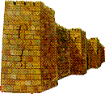


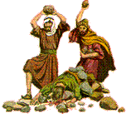
457 a.C.
408 a.C.
27 d.C.
31 d.C.
34 d.C.
62 semanas 434 años
1 semana 7 años
7 sem. 49 años
69 semanas (483 años)
½ semana
½ semana
70 semanas (490 años)
457 a.C.
408 a.C.
27 d.C.
31 d.C.
34 d.C.
Muerte de Cristo
ElBautismo de Cristo
Reconstrucción de Jerusalén
Martirio de Esteban
El decreto

Slide 23
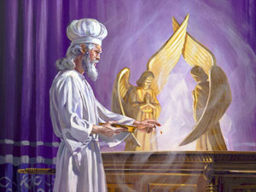
2.300 Días: Simple Lógica.
“Setenta semanas están determinadas sobre tu pueblo y sobre tu santa ciudad, para …sellar la visión y la profecía…” Daniel 9:24.
Uno de los propósitos de las 70 semanas es garantizar el cumplimiento de los 2.300 días al ver que todos los períodos proféticos se cumplieron con absoluta precisión hasta el año 34 d.C.
Por simple lógica solo tenemos que agregar 1810 años restantes para llegar al año 1844 d.C. En ese año empezó la purificación del Santuario Celestial.

Slide 24

Daniel 8:14.
2.300 años
490 años
1.810 años
457 a. C.
34 d. C.
1844 d. C.
Martirio de Esteban
El decreto de Artajerjes
Purificación del Santuario Celestial

Slide 25
“Y él dijo: Hasta dos mil trescientas tardes y mañanas; luego
el santuario será purificado”.
Daniel 8:14.
Los 2.300 años empezaron en el 457 a.C.
Los primeros 490 años terminaron en el 34 d.C.
Quedando 1810 años que terminaron en el 1844 d.C.
Significa que en el año 1844 d.C. al fin de los 2.300 años empezó la purificación del Santuario Celestial.
Y el día de la purificación es un día de juicio.

Slide 26
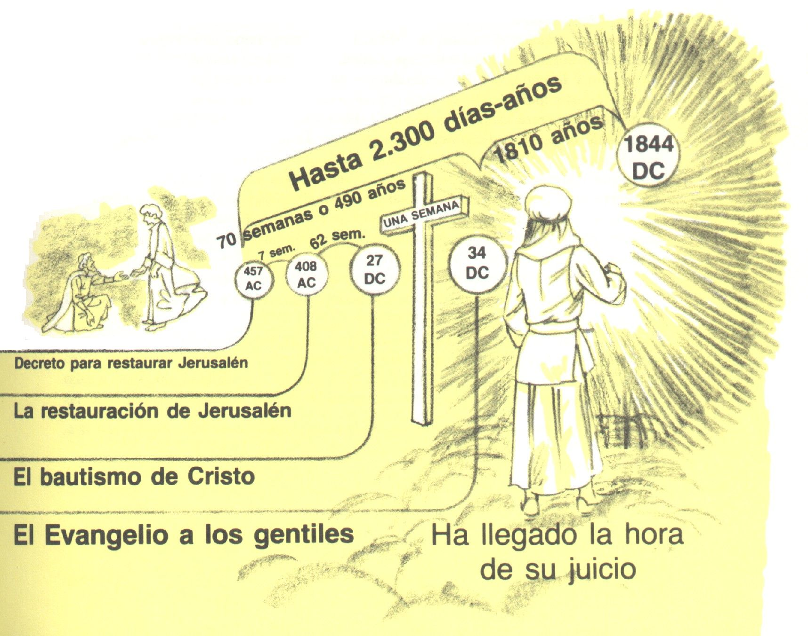

Slide 27

El día de la expiación del Santuario Celestial, (como ocurría en el santuario terrenal), también es un día de juicio.
“En este día se hará expiación por vosotros, y seréis limpios de todos vuestros pecados delante de Jehová. Levítico 16:30.
“…Toda persona que no se afligiere en este mismo día, será cortada de su pueblo”. Levítico 23:29.

Slide 28
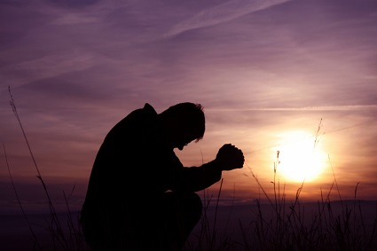
“Toda persona que no se afligiere…”
Actualmente el juicio está en sesión, pronto terminará, y al final “Seréis limpios”
o “Seréis cortados”.

